Slide 1

精品资源共享课
课程名称：传热学 Heat Transfer
内 容：第54讲
10-5 效能传热单元数法简介及例题
主 讲 人：曾 敏

Slide 2
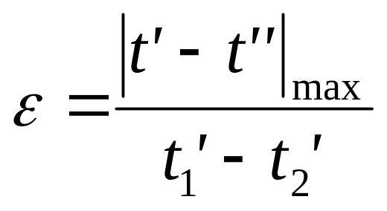
一 效能-传热单元数法
1 换热器的效能
分子为冷流体或热流体在换热器中的进出口温差的最大值
分母为换热器中可能发生的最大温差

Slide 3
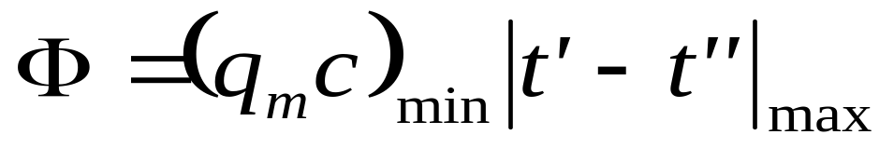
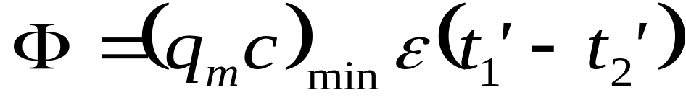
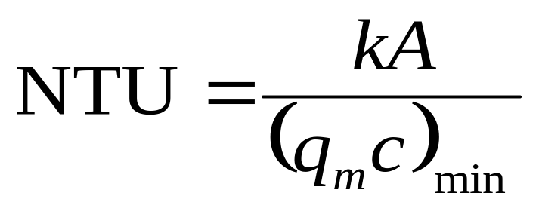
已知 ε 后
2 传热单元数
重要的设计参数

Slide 4
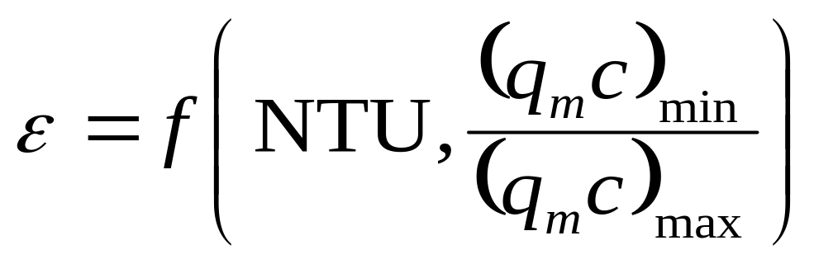
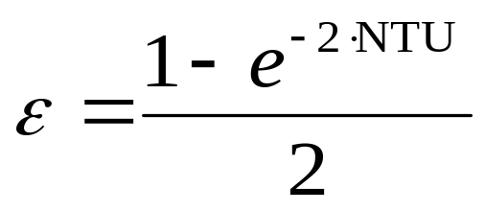
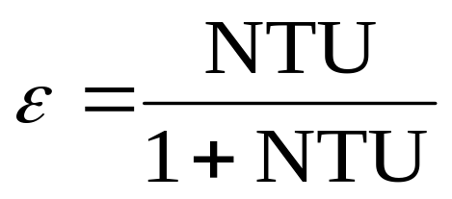
3 ε 与哪些变量有关
顺流
为了便于工程计算，绘制成线算图如10-30∼35
逆流
其它

Slide 5
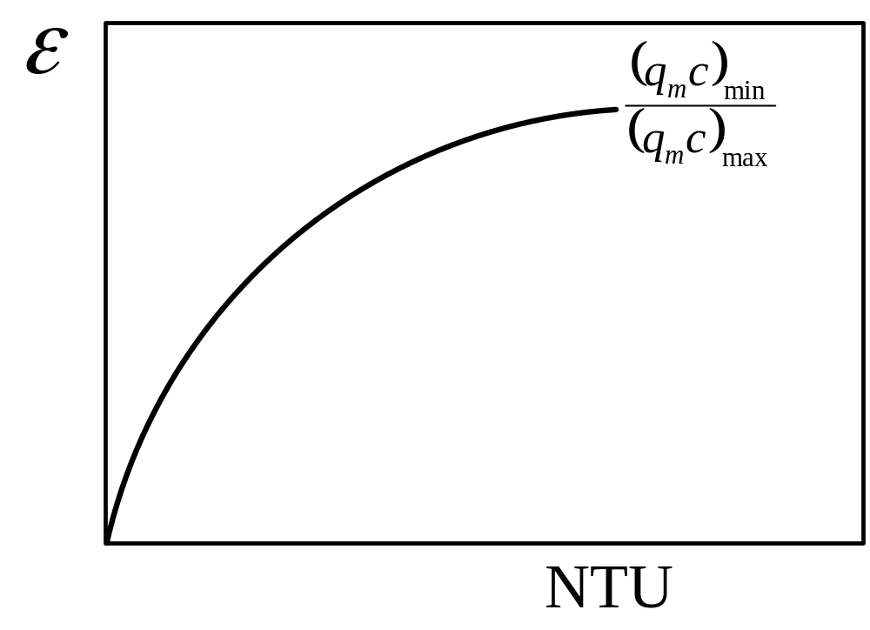
4 利用 ε-NTU 图进行换热器的热计算
校
核
设计

Slide 6
二 两种方法的比较
不管是设计计算还是校核计算，步骤基本一致
在校核计算中，假定的出口温度的影响
平均温差法中，通过 ψ 可以直观知道流动布置与逆流的差距
使用何种方法取决于该工程领域的习惯和传统
Notes:
增加讨论

Slide 7
三 污垢热阻
thermal resistance of fouling
1 污垢热阻的危害
换热表面由于水垢、污泥、油污等覆盖而引起的附加热阻
λ 很小
水垢约 1 W/(m·K)、灰垢 0.1 W/(m·K)

Slide 8
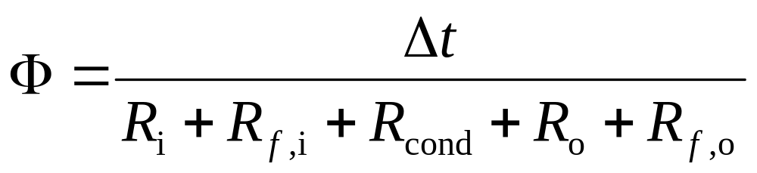
要传递相同的热量，需要更大的温差
相同的温差，传递的热量减小

Slide 9
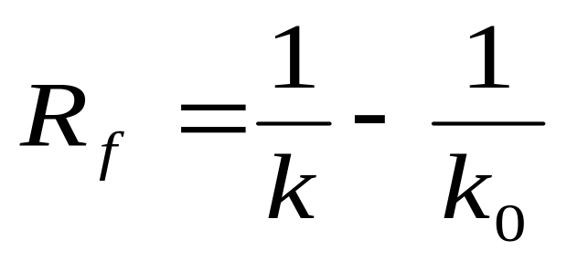
2 污垢热阻的确定
污垢的导热系数难以确定
污垢的厚度难以确定
表10-1列出了一些常见的污垢热阻的值

Slide 10
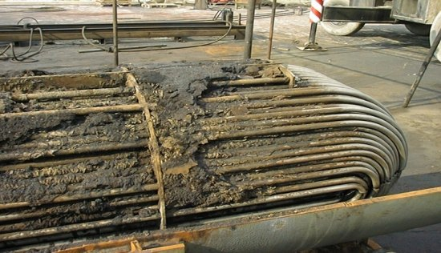

Slide 11
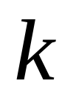
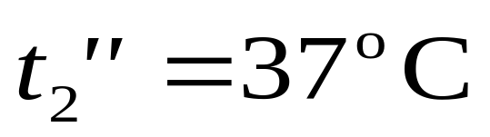
四 换热器热计算举例
1 例10-6（P.495）
这是设计计算
初步选定冷热流体的流动方向及换热表面型式
由热平衡式求出冷热流体进出口温度中的那个未知的温度

Slide 12
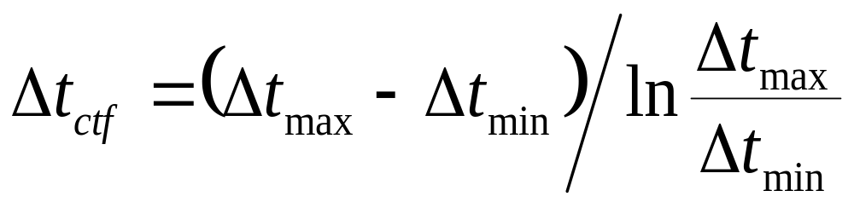
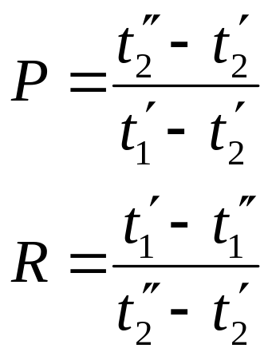
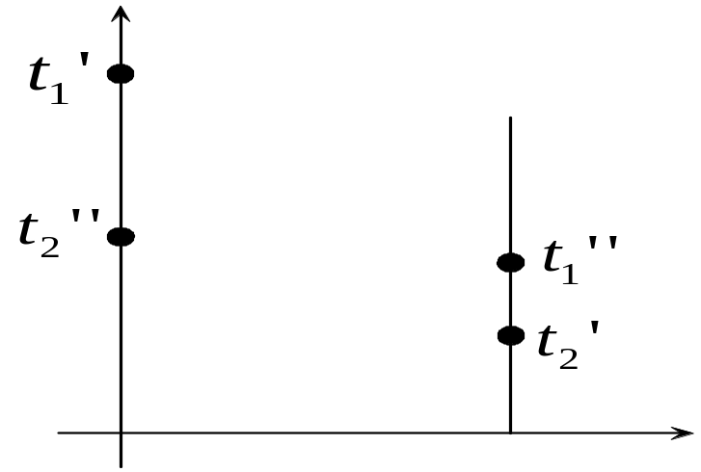
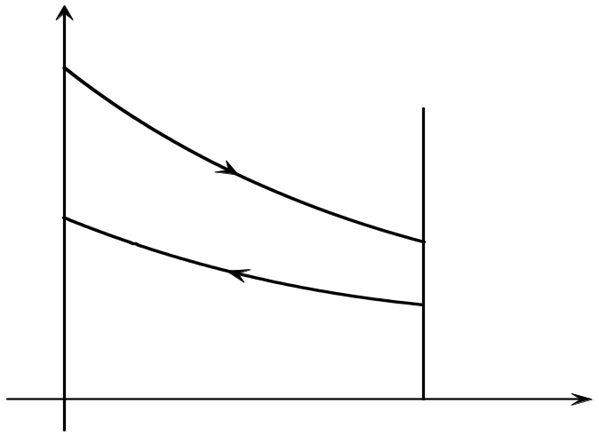
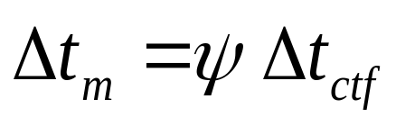
确定平均温差
ψ
1-2型壳管式换热器

Slide 13
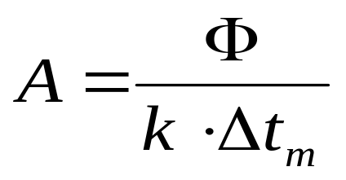
计算所需的换热面积A
修正
考虑一些不可知因素
常用的方法
？
如果要求管长、最小面积等

Slide 14
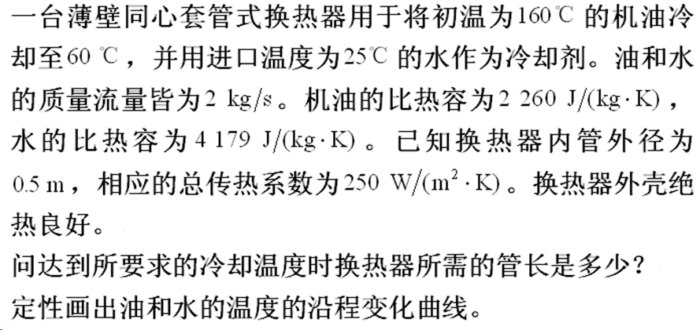
2

Slide 15









已知：
求：管长
这是设计计算

Slide 16
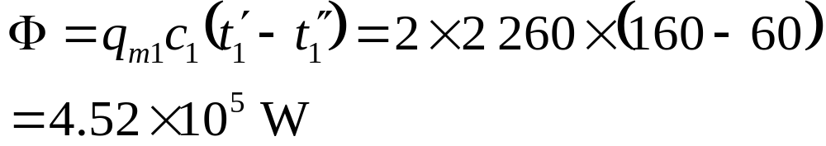

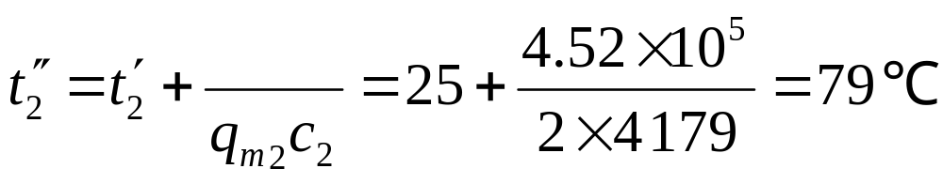


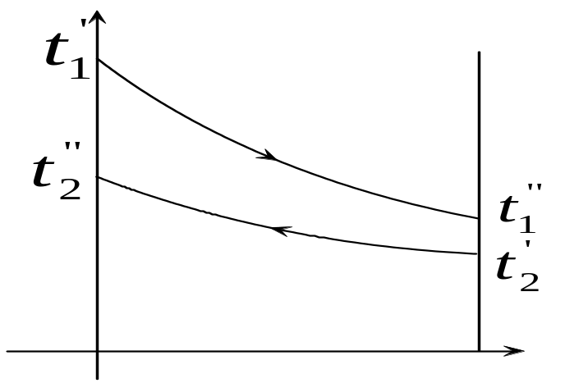
换热器必须逆流布置

Slide 17
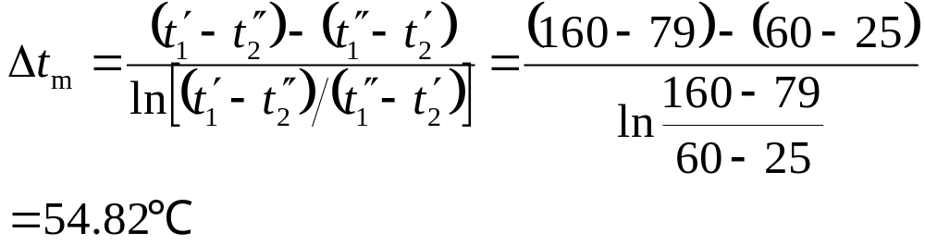
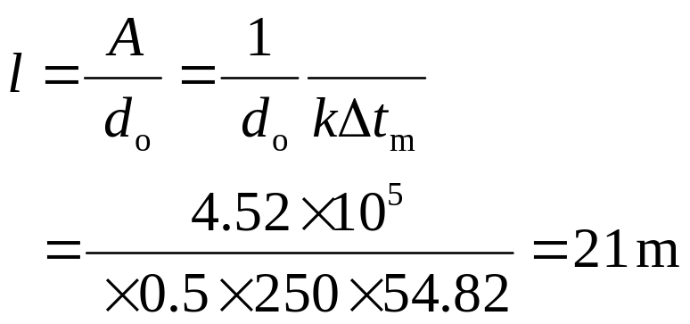

Slide 18






3
一壳管式换热器，烟气在内径为 的薄壁钢管内流动，流速为 ，烟气的进口温度为 、出口温度为 。冷水在管束与外壳之间的空间内与烟气逆向地流动，初温为 的冷水被加热到 。假定水侧的表面传热系数远大于烟气侧的表面传热系数，忽略烟气的辐射换热以及钢管壁的导热热阻。试计算所需的直管长度。（计算烟气侧表面传热系数时不考虑入口效应、温差修正等）

Slide 19
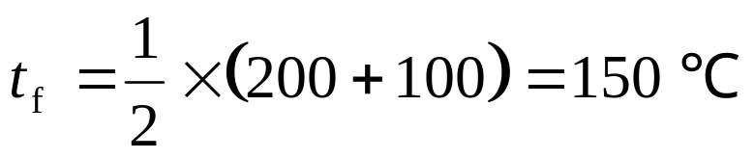





总传热系数 k
烟气侧表面传热系数 h_{i}
定性温度
烟气的物性为
导热系数
运动粘度
比定压热容
密度

Slide 20


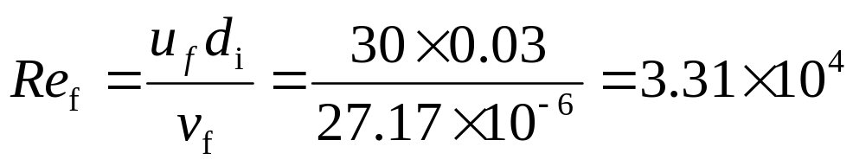

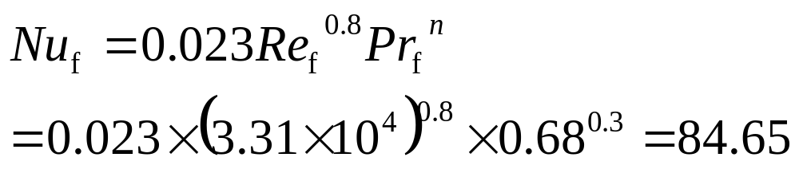
特征流速
特征长度
旺盛湍流区

Slide 21
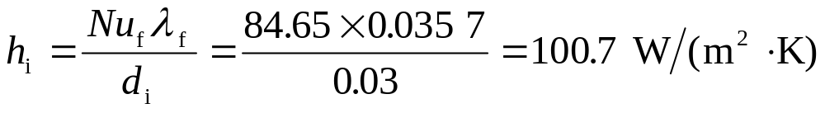
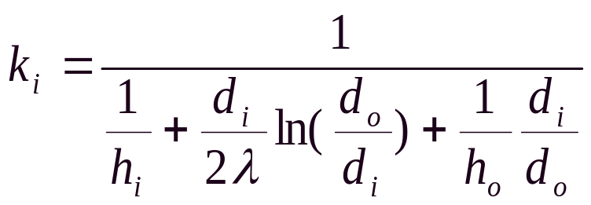

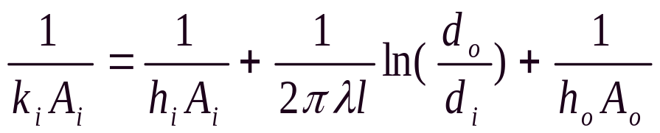
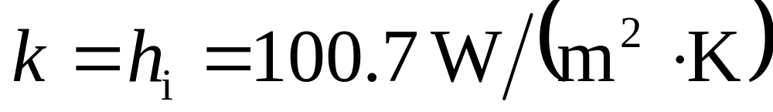

Slide 22
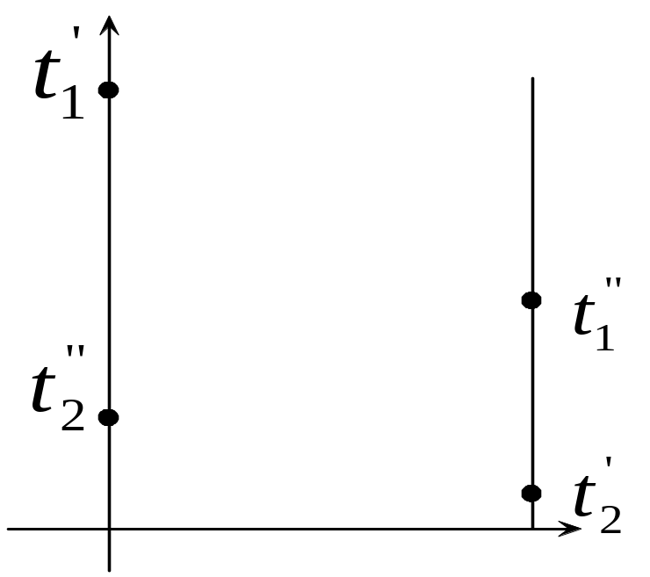
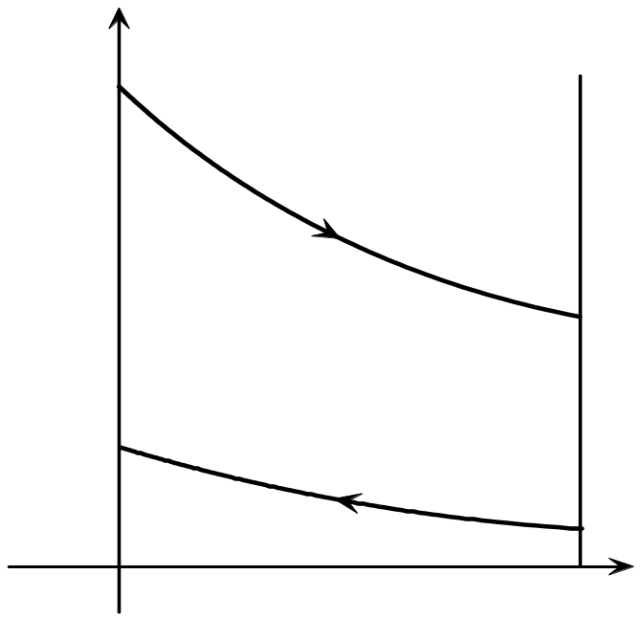
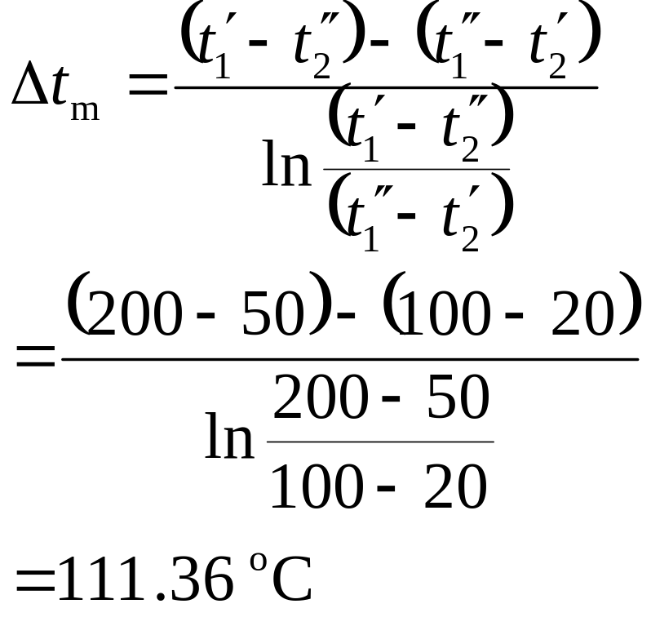
对数平均温差 Δt_{m}

Slide 23
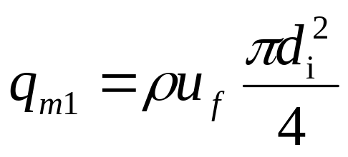
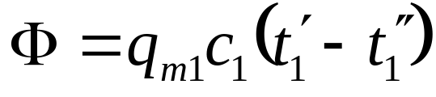
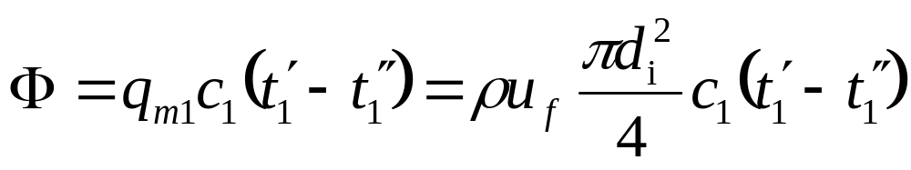
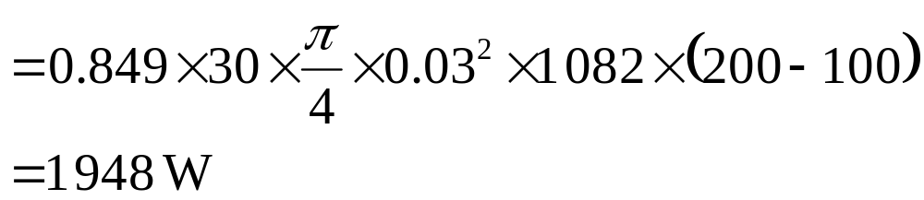
换热量 Φ

Slide 24
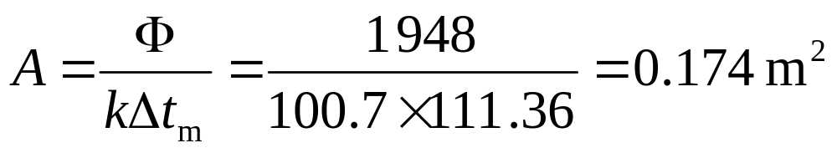
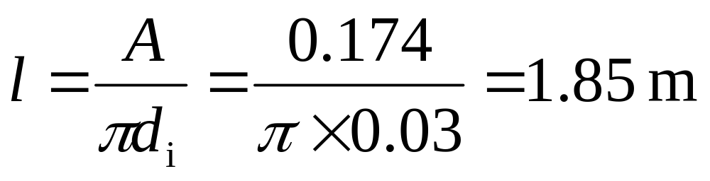
换热器面积 A
换热器中直管长度 l

Slide 25

同舟共济
渡彼岸!
People in the same boat help each other to cross to the other bank, where….

